Slide 1
4.4 传热过程的计算
4.4.1 热量衡算和传热速率方程间的关系
4.4.2 传热平均温度差
4.4.3 总传热系数和总传热速率
4.4.4 壁温的计算

Slide 2

4.4.1 热量衡算和传热速率方程间的关系
热流体
q_{m1}, T₁,c_{p1},H₁
t₂ h₂
冷流体
q_{m2}, t₁,c_{p2},h₁
T₂ H₂
无热损失：

Slide 3
无相变时
热量衡算：
式中 Q ──热冷流体放出或吸收的热量，J/s；
q_{m1},q_{m2}──热冷流体的质量流量，kg/s；
c_{p1},c_{p2} ──热冷流体的比热容， J/(kg·℃) ；
c_{p1},c_{p2} ──热冷流体的比热容， J/(kg·℃) ；
T₁,T₂ ──热流体的进、出口温度，℃ ；
t₁,t₂ ──冷流体的进、出口温度，℃ 。

Slide 4
相变时，热流体饱和蒸汽冷凝
热量衡算：
式中 r ──饱和蒸汽的汽化潜热，J/kg；
传热计算的出发点和核心(以无相变为例)：

Slide 5
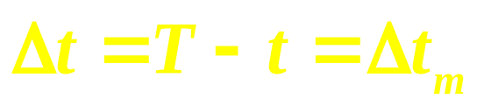
4.4.2 传热平均温度差
（1）恒温传热
（2）变温传热
Δt_{m}与流体流向有关
逆流
并流
错流
折流

Slide 6
①逆流和并流时的Δt_{m}
T₁
T₁
t₂
t₁
t₁
t₂
T₂
T₂
T₁
T₁
t₂
t
T₂
t
T₂
t₂
t₁
t₁
A
A
逆流
并流

Slide 7
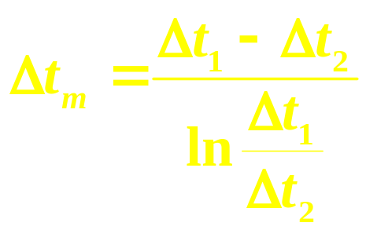
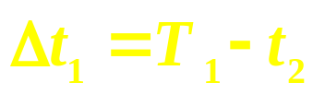
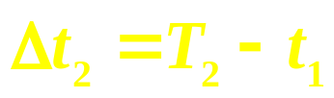
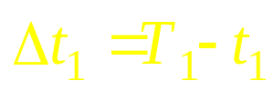
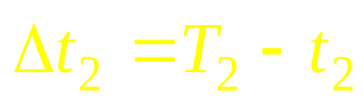
假设：1）定态传热、定态流动，流量一定
2）c_{p1}、c_{p2}为常数，为进出口平均温度下的
3）K沿管长不变化。
4）热损失忽略不计。
Δt_{m}的计算
逆流
并流

Slide 8







T₁
Δt₁
dT
T
dA
t
T₂
t₂
Δt₂
t
t₁
dt
A
积分得

Slide 9
逆流
并流
T₁
T₁
Δt₁
t
T₂
Δt₁
T₂
t₂
Δt₂
Δt₂
t₁
t₂
t₁
A
A

Slide 10

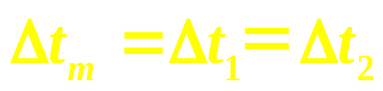
当Δt₁/Δt₂<2，则可用算术平均值代替
当Δt₁＝Δt₂

Slide 11
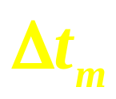
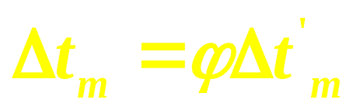
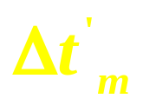

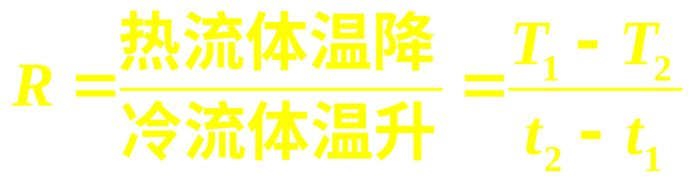
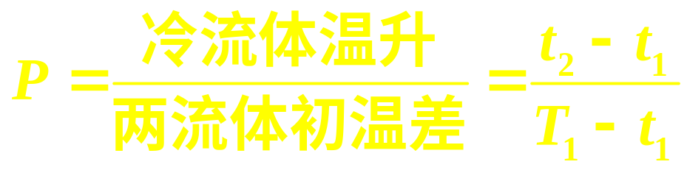
②错流、折流时的
：逆流时的平均温度差
课本P158图4-25查图得到

Slide 12
4.4.3 总传热系数和总传热速率方程
(1)总传热系数
q_{m1}，T₁
q_{m2}，t₁
t₂
dA
T₂

Slide 13
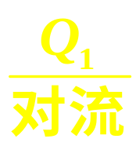
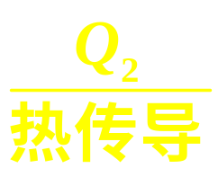
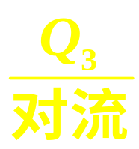
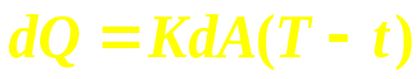
冷流体
T
热流体 固体壁面一侧
固体壁面一侧 另一侧
固体壁面另一侧 冷流体
T_{w}
Q
热流体
t_{w}
t
对流
导热
对流

Slide 14
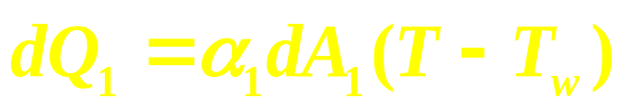
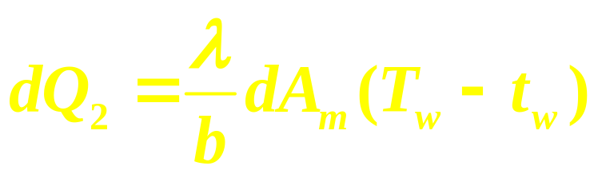
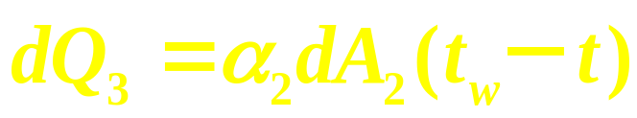
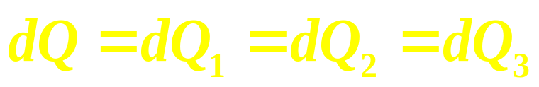
（1）管外对流
（2）管壁热传导
（3）管内对流
对于稳定传热

Slide 15
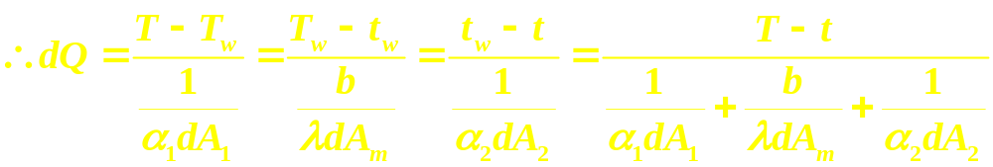
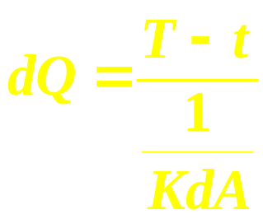
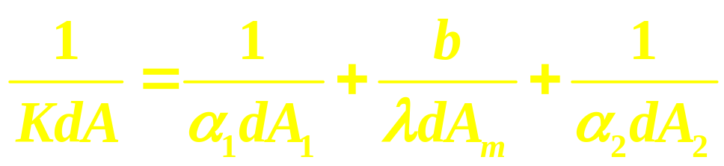
式中 K——总传热系数，W/(m²·K)。

Slide 16
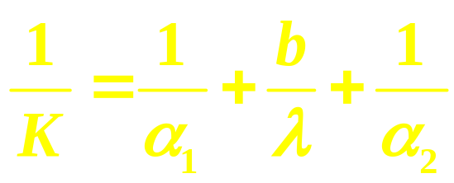
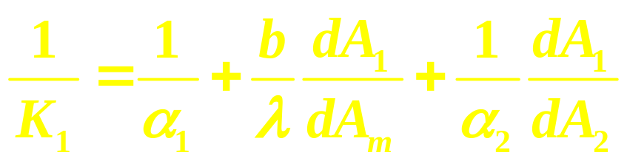
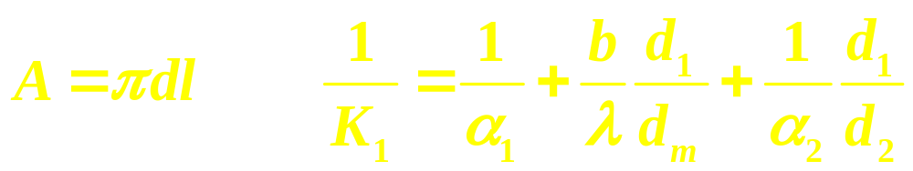
讨论：
①当传热面为平面或薄管壁时，dA=dA₁=dA₂=dA_{m}
②以内表面为基准(dA=dA₁):

Slide 17
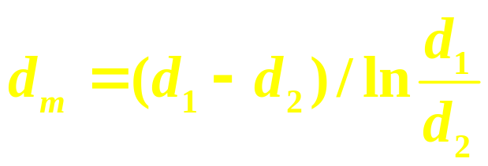
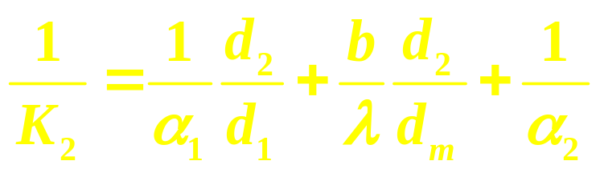
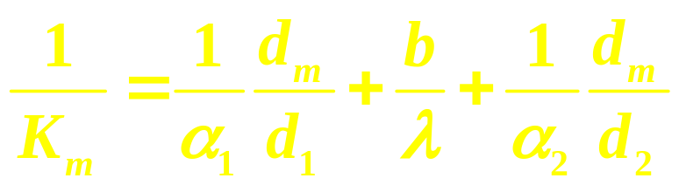
式中 K₁——以换热管的内表面为基准的总传热系数；
d_{m}——换热管的对数平均直径。
以外表面为基准：
以壁表面为基准：

Slide 18
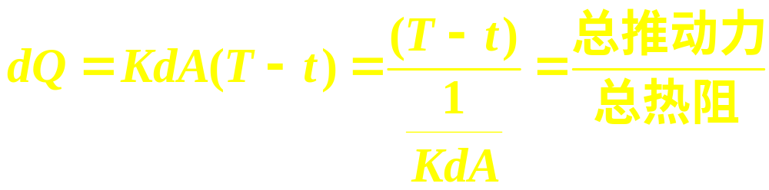

③1/K值的物理意义
总热阻 内测的热阻 壁阻 外侧的热阻

Slide 19
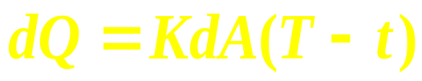
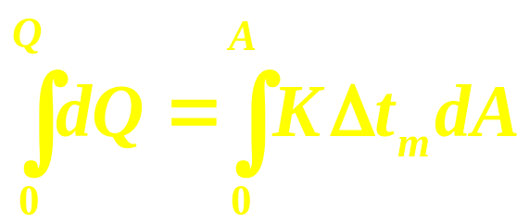
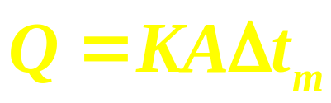
⑵总传热速率方程
——总传热速率方程
式中 K——平均总传热系数；
Δt_{m}——平均温度差。
①求K平均值。
②求Q：热量衡算式与传热速率方程间的关系求Q。
③Δt_{m}的求解。

Slide 20
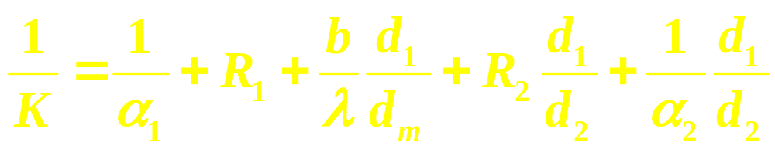
（3）污垢热阻
式中 R₁、R₂——传热面两侧的污垢热阻，m²·K/W。

Slide 21
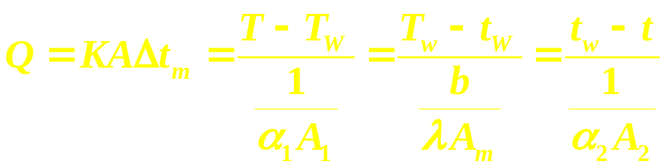
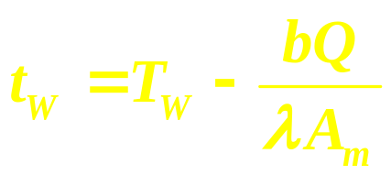
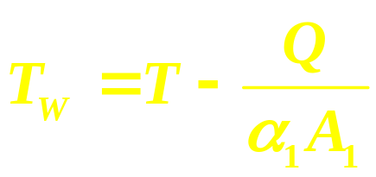
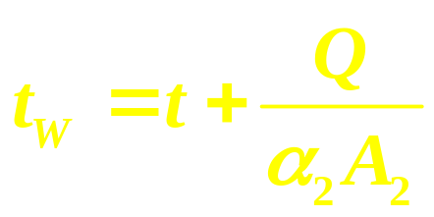
4.4.4 壁温的计算
稳态传热
注：这里默认了1流体为热流体
（1）λ大，即b/λA_{m}小，热阻小，t_{W}=T_{W}

Slide 22
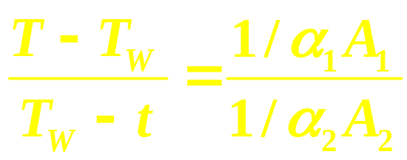
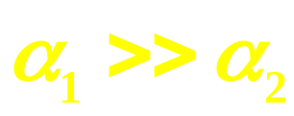
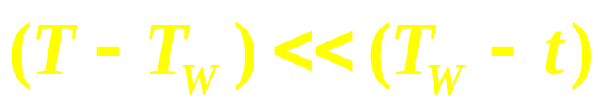
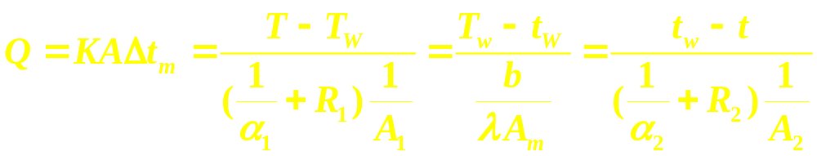
（2）当t_{W}=T_{W}，得
T_{W}接近于T，即α大热阻小侧流体的温度。
（3）两侧有污垢

Slide 23
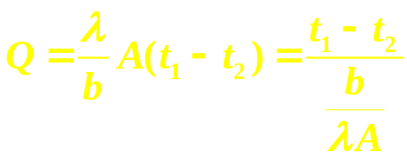
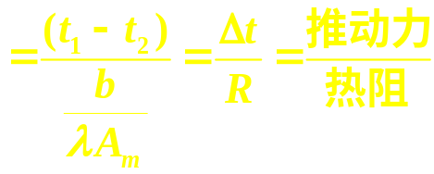
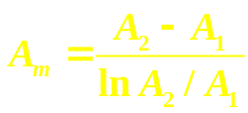
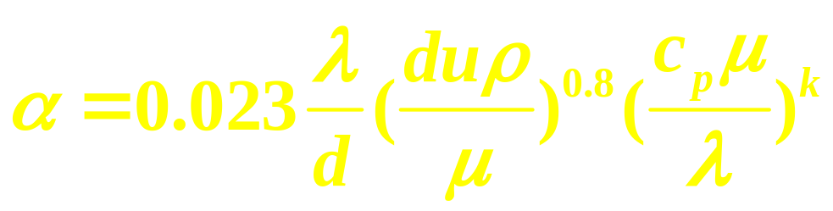
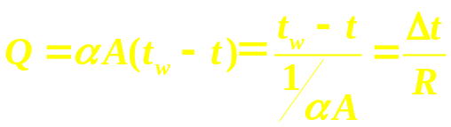
传热计算的主要公式
逆流
并流
Q

